Slide 1
Antikoncepce
Kristýna Graclová

Slide 2
Historie antikoncepce
úplně první antikoncepční metodou byl kondom
nejstarší kondomy pocházejí zhruba z roku 1640
byly vyrobeny z rybích a zvířecích střev
používaly se spíše k ochraně před pohlavně přenosnými nemocemi
od roku 1844 již gumová výroba
možnosti ochrany před nechtěným otěhotněním se rozrostly až v 19. století
první antikoncepční pilulka byla schválena v USA v roce 1960

Slide 3
Antikoncepční metody
antikoncepční metody můžeme rozdělit na ženské a mužské
avšak dělení jsou různá
ženské
hormonální
nehormonální
gestagenní met.
kombinované metody
bariérové metody
nitroděložní tělíska
minipilulky
antikoncepční injekce
antikoncepční podkožní implantáty
antikoncepční tablety
antikoncepční náplasti
kondomy
spermicidní čípky a gely
poševní pesar

Slide 4
Kondom – bariérová metoda
dnešní podoba – obal na pohlavní úd vyrobený z gumy, okraj je zesílený
na vrcholku malý rezervoár na sperma
pružnost je opravdu velká
vejde se do jednoho kondomu 11 litrů vody
několik druhů a velikostí
chrání před početím a pohlavními nemocemi

Slide 5
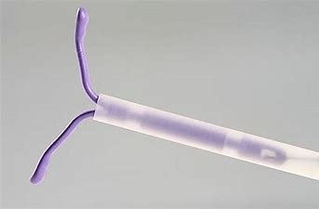
Nitroděložní tělísko – gestagenní metoda
vyráběno z kvalitních plastů
zavádění:
tělísko se vtáhne do tenké trubičky velikosti běžného brčka na pití
spolu s trubičkou se zavede děložním hrdlem do děložní dutiny a tam se vytlačí - tělísko se rozloží do původního tvaru
dva typy:
inertní – působí jen svou přítomností jako cizí těleso
medikovaná – obsahují nějako látku, která se uvolňuje do organismu

Slide 6
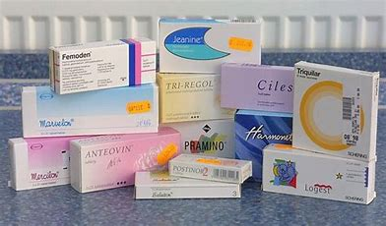
Antikoncepční tablety – kombinovaná metoda
obsahuje hormony, které se rozšiřují do celého těla
mohou obsahovat estrogen
berou se každý den ve stejnou dobu
vedlejší účinky: zlepšení pleti, příbytek na váze, bolesti hlavy, únava atd…
hormony se neustále uvolňují do krve a zabraňují nechtěnému otěhotnění
při typickém užívání stejně 90 z 1000 žen otěhotní

Slide 7
Zdroje
https://www.antikoncepce.cz/antikoncepce/historie-antikoncepce/
Barták, A. (2006). Antikoncepce: druhy antikoncepce, hormony, když všechno selže. Praha: Grada.
https://www.antikoncepce.cz/

Slide 8
Děkuji za pozornost

